Slide 1
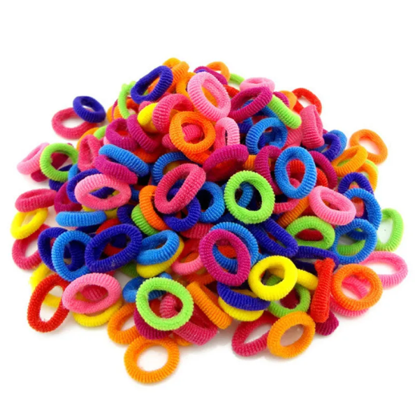
Муниципальное бюджетное дошкольное образовательное учреждение общеразвивающего вида
«Детский сад № 227 «Березка»
СЕНСОРНЫЙ ТРЕНАЖЕР
«ЛАДОШКА»
Разработали:
Шорина Н.А.
.

Slide 2
Актуальность сенсорного развития у дошкольников заключается в том, что познание ребенком окружающего мира, ребенок осматривает, ощупывает, выслушивает и т.д.
Сенсорное развитие детей дошкольного возраста – это развитие правильного восприятия ребенка и формирование определенных представлений о свойствах разных предметов: цвете, форме.
Одним из средств развития сенсорики у детей является игрушки –тренажеры, пособия и дидактические игры. Известно, что развитие ощущений и восприятий создает необходимые предпосылки для возникновения всех других, более сложных познавательных процессов (память, внимание, воображение, мышления).

Slide 3
Цель: Развитие цветового восприятия, мелкой моторики рук. Задачи:
Упражнять детей в определении и названии цвета (зеленый, красный, синий, желтый);
Развивать мелкую моторику, массаж кончиков пальцев, развитие их чувствительности, скоординированности движения;
Развитие ловкости, быстроты реакции;
Развитие когнитивной функции;
Воспитывать любознательность, обогащать детей разнообразными сенсорными впечатлениями, расширять опыт ориентировки в окружающей действительности;

Slide 4
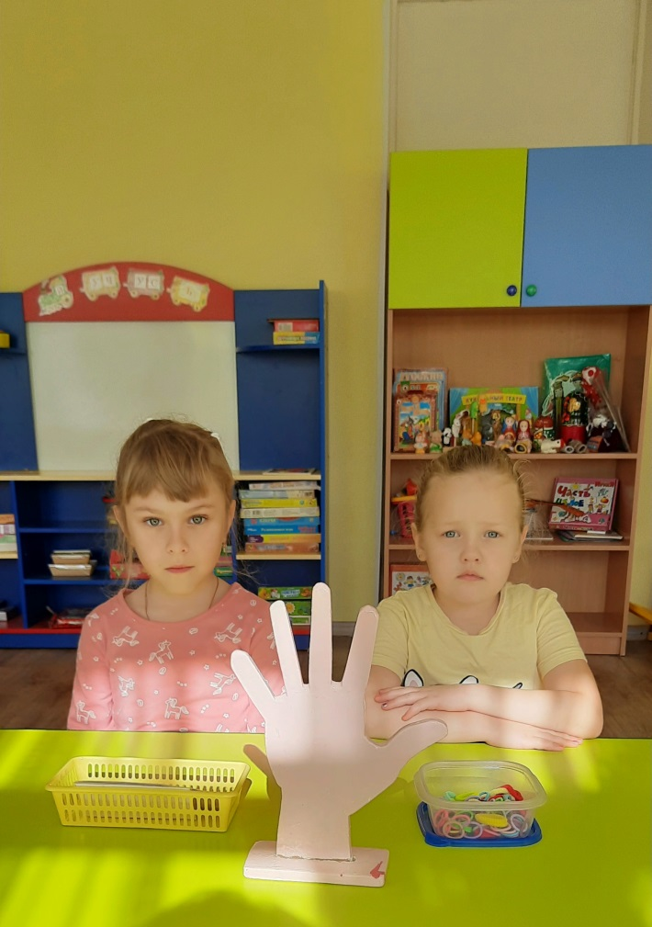
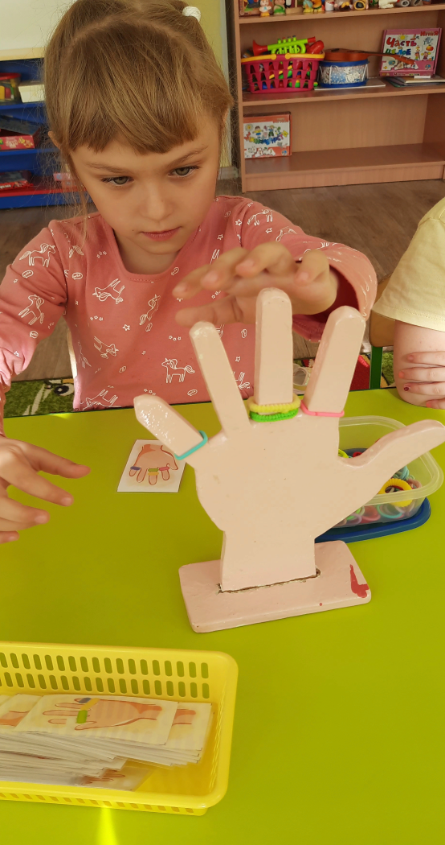
Дети надевают резинки на тренажер по схеме,
Изображенной на карточке, соблюдая расположение и
цвет резинок.
Дети работают как по одному, так и в парах.

Slide 5
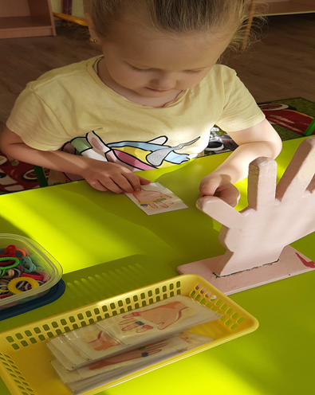
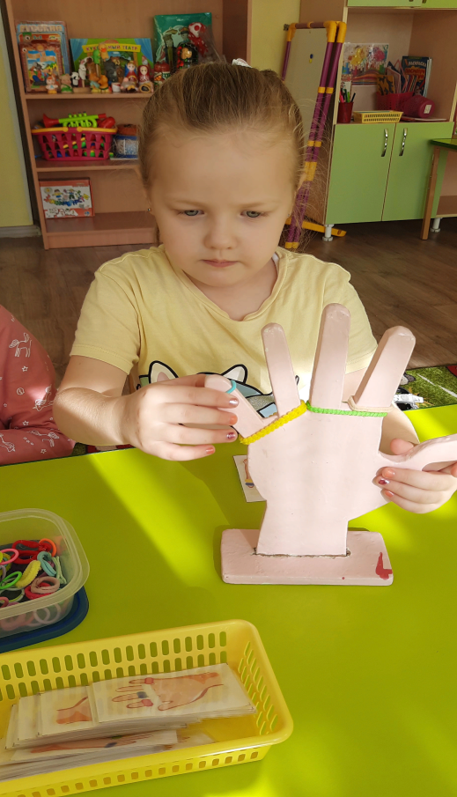

Slide 6
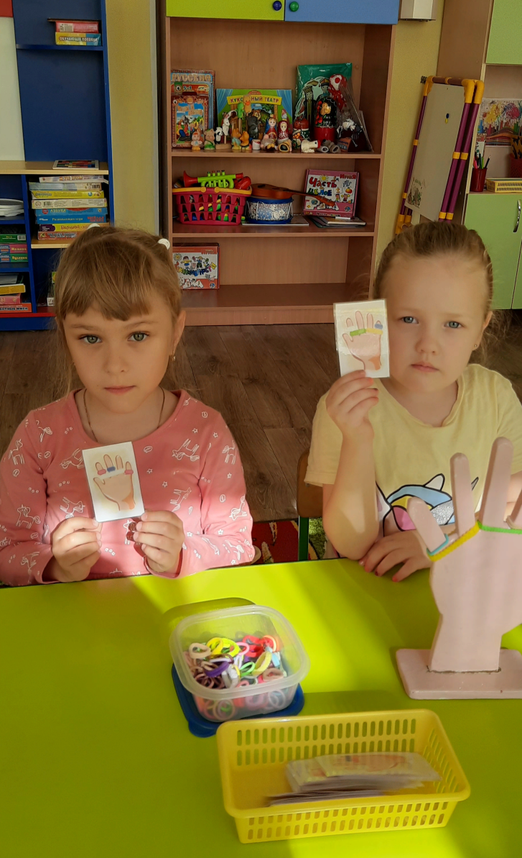
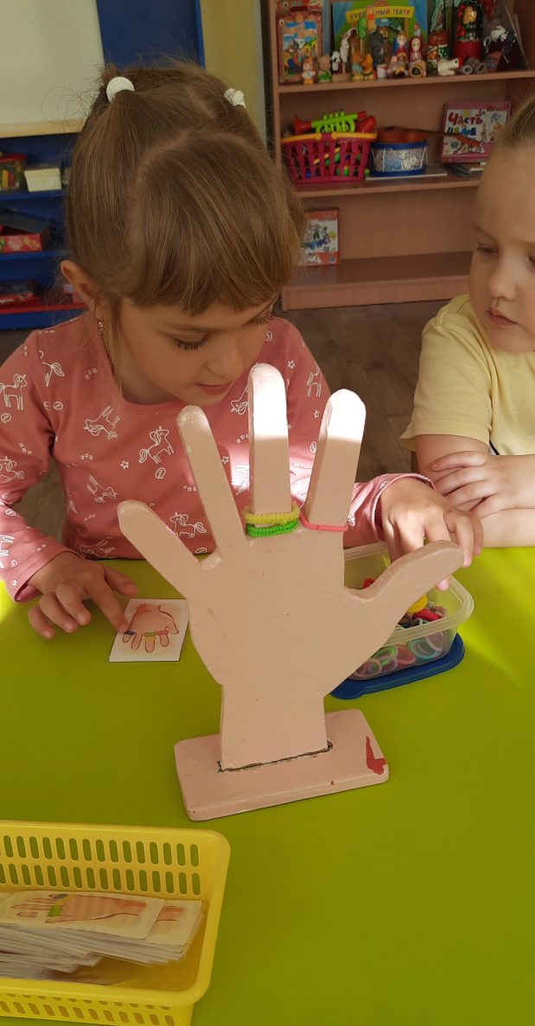

Slide 7
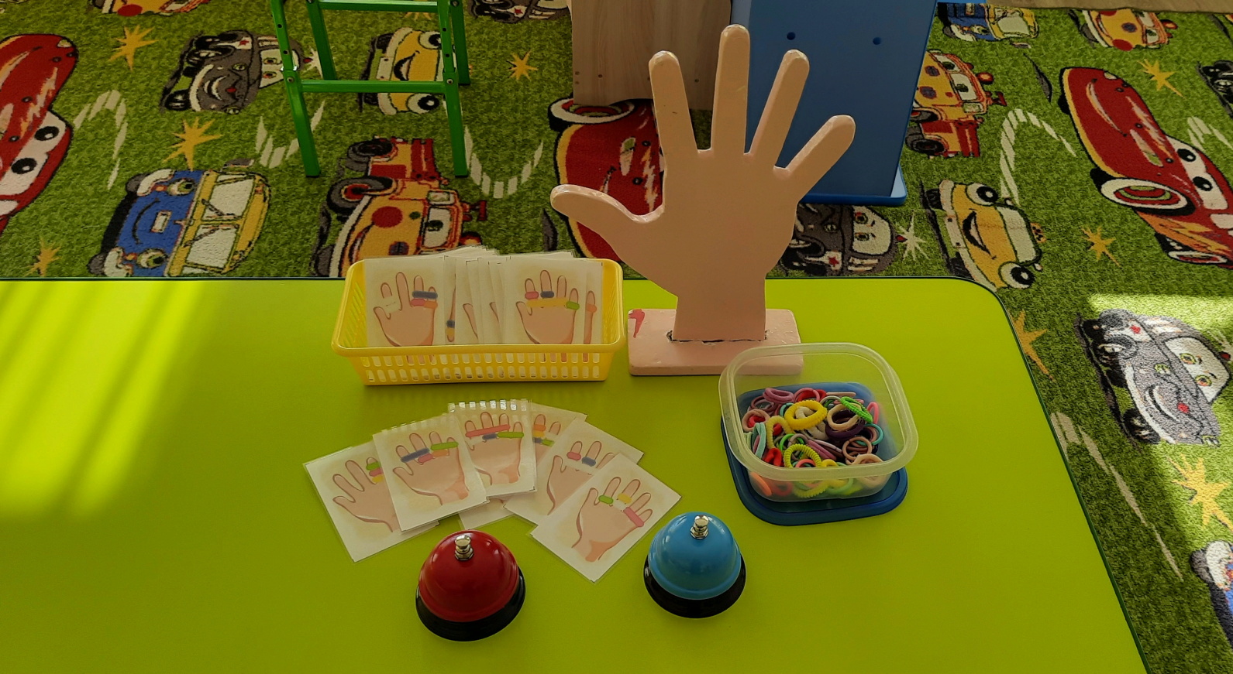
Для старших детей игра постепенно усложняется в «слепую»: карточка
переворачивается на несколько секунд, а затем снова прячется.
Задание выполняется по памяти.
Усложнение на «скорость»: кто быстрее выполнит задание – нажимает
на «звоночек».
А также можно добавить вторую ладошку ,тем самым усложнить игру.

